Slide 1
Project Akhir Website

Slide 2
Kelompok 1

Slide 3
Kelompok 1

Slide 4
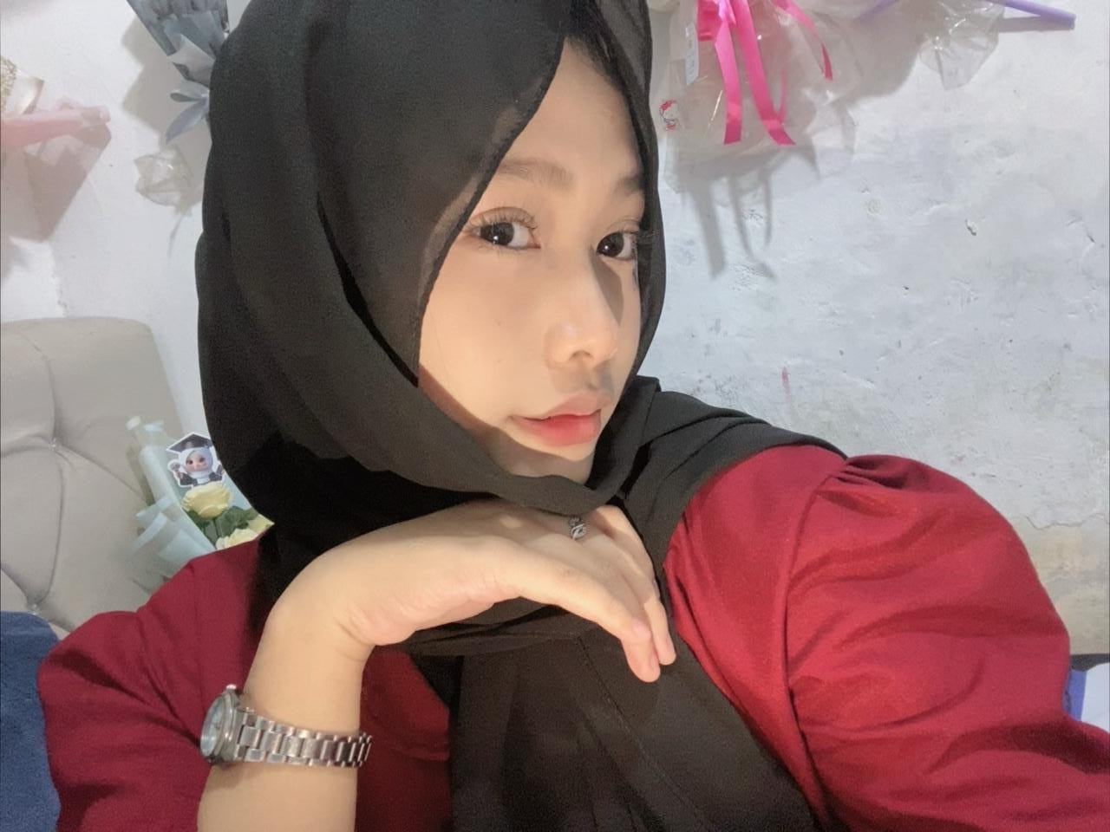
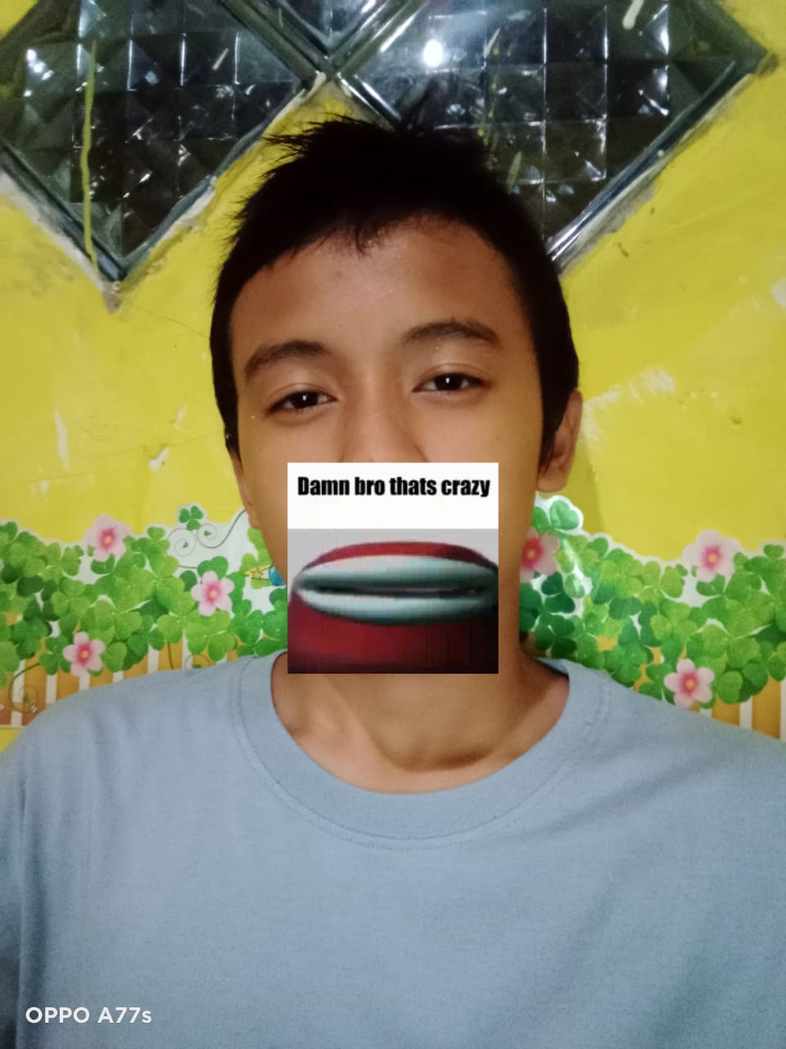
Kelompok 1
COPYWRITER

Slide 5
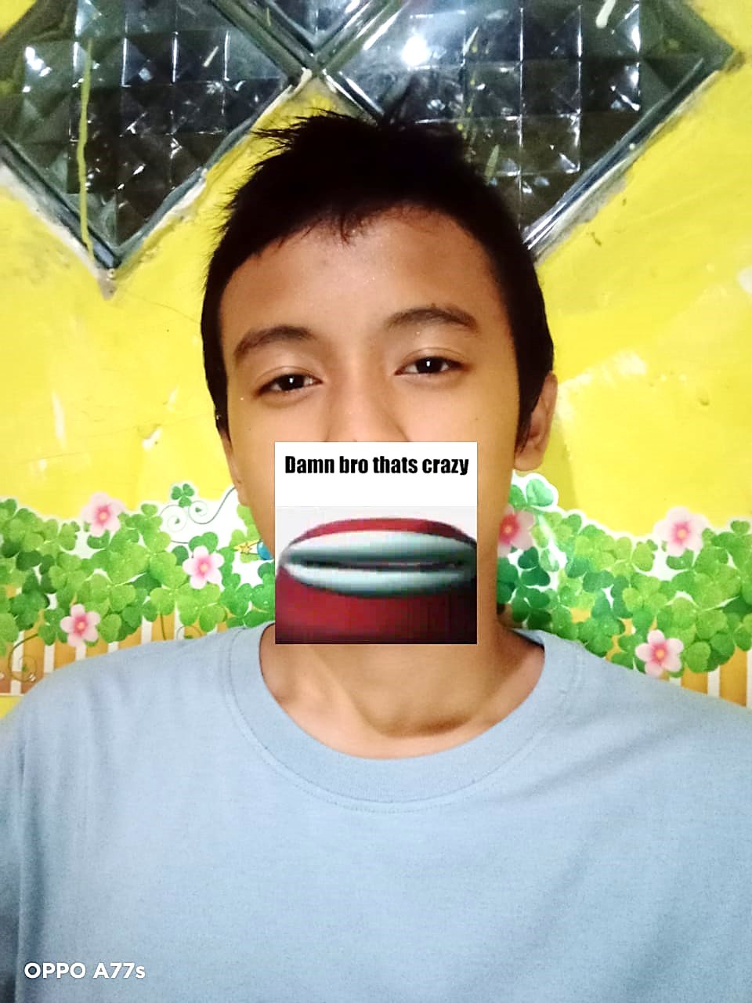
Kelompok 1
COPYWRITER

Slide 6

Kelompok 1
COPYWRITER
Zhilen Agustina marsha
Hendarsyah

Slide 7

Kelompok 1
COPYWRITER
Zhilen Agustina marsha
Hendarsyah

Slide 8
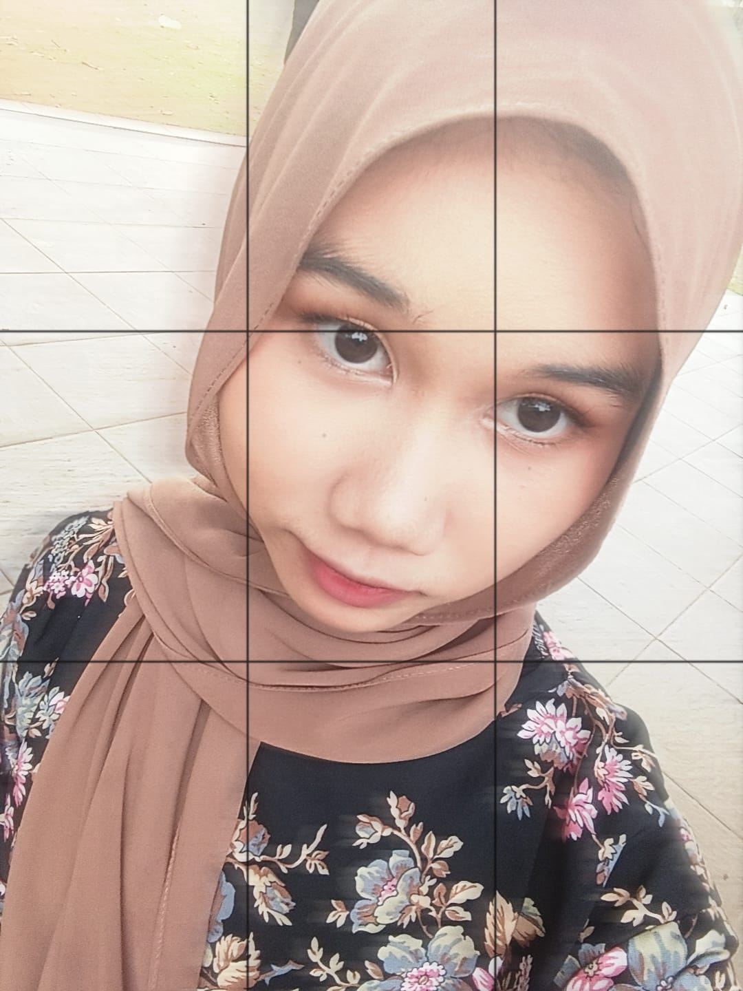
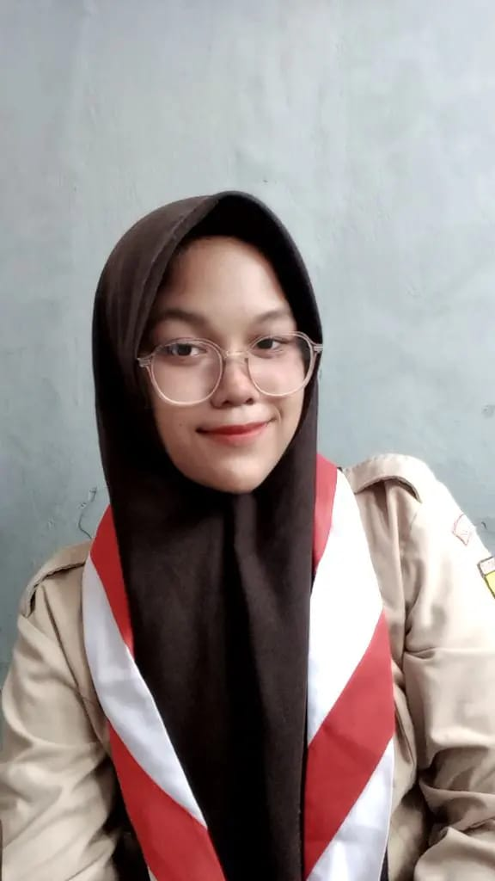
Kelompok 1
DESAINER
Zhilen Agustina marsha
Hendarsyah

Slide 9
Kelompok 1
DESAINER
Zhilen Agustina marsha
Yasmin Rizkina Hasanah
Hendarsyah
Ristiana Rahimah.P

Slide 10
Kelompok 1
DESAINER
Zhilen Agustina marsha
Hendarsyah

Slide 11
Kelompok 1
WEB DEVELOPER

Slide 12
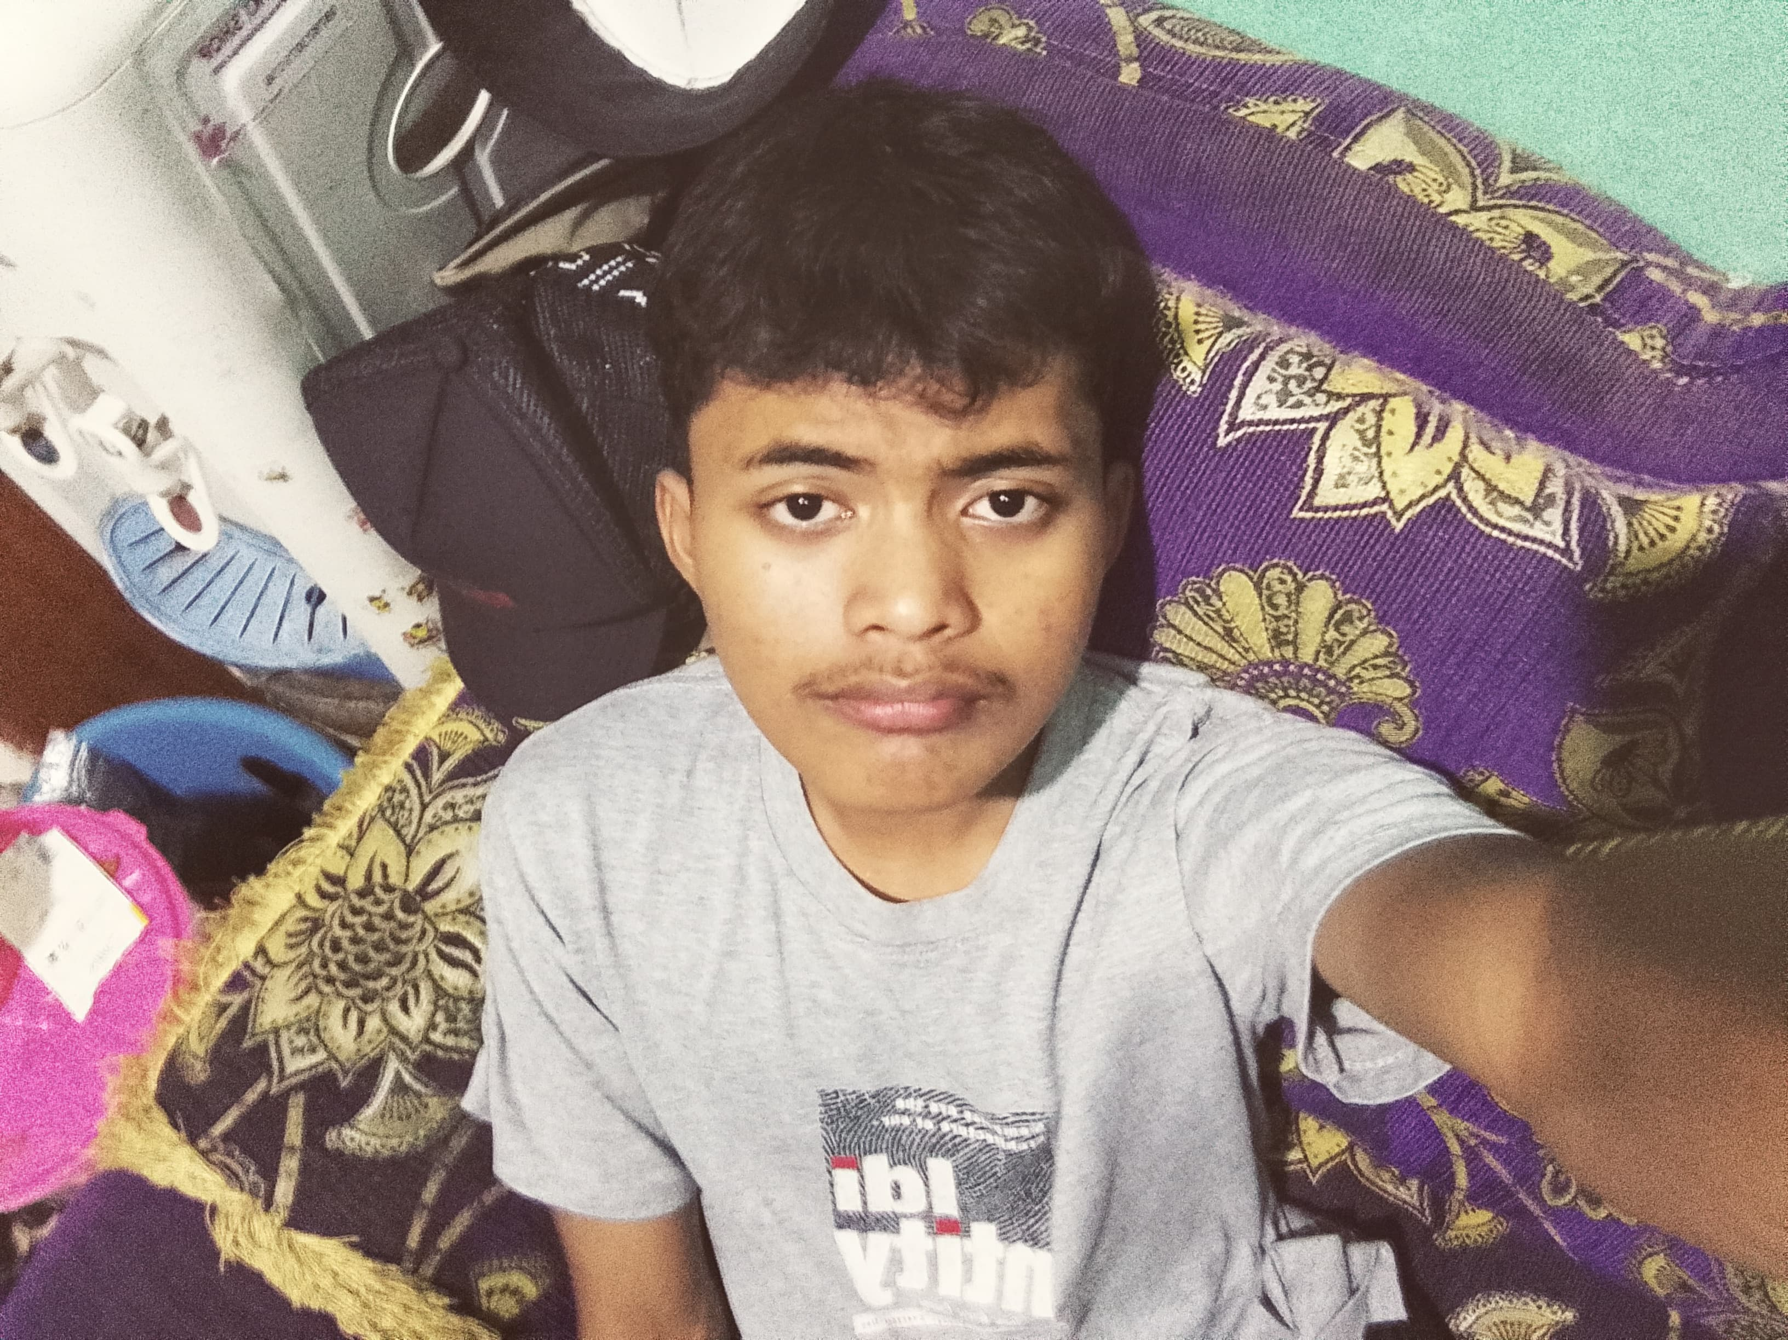
Kelompok 1
WEB DEVELOPER

Slide 13
Kelompok 1
WEB DEVELOPER
MUHAMAD FARHAN

Slide 14
Kelompok 1
WEB DEVELOPER

Slide 15
Kelompok 1
WEB DEVELOPER

Slide 16
Kelompok 1

Slide 17
Pembahasan
01
04
Tentang Projek
Target Pengguna
02
05
Tema Website
Dokumentasi progress
03
Tujuan Pembuatan Website

Slide 18
01
Tentang Project

Slide 19
Proyek pembuatan website ini bertujuan untuk menciptakan platform online yang menarik dan fungsional untuk mempromosikan produk, jasa, atau informasi. Dengan menggunakan teknologi web terkini, website ini akan dirancang untuk memberikan pengalaman pengguna yang baik dan meningkatkan visibilitas online.

Slide 20
02
Tema Website

Slide 21


Tema website yang kami buat yaitu food order yang di beri nama YummyFood yang menyediakan berbagai rekomendasi menu makanan siap antar yang menarik untuk para calon customer.

Slide 22
03
Tujuan Pembuatan Website

Slide 23
Tujuan pembuatan website:
- Mempermudah pelanggan memesan makanan secara online
- Meningkatkan penjualan dan pendapatan bisnis makanan
- Menyediakan informasi menu dan harga yang jelas
- Meningkatkan kepuasan pelanggan dengan layanan yang cepat dan mudah
Dengan website food order, pelanggan dapat memesan makanan dari mana saja dan kapan saja, sehingga meningkatkan kenyamanan dan kepuasan pelanggan.

Slide 24
04
Target Pengguna

Slide 25
Target pengguna dari website kami ialah remaja hingga dewasa yang ingin memesan suatu makanan dengan praktis dan mudah tanpa harus datang ke restoran secara langsung. Calon customer dapat dengan mudah melihat menu yang di rekomendasikan dan membandingkan harga yang ditawarkan restoran di real life dengan yang ditawarkan di online.

Slide 26
05
Dokumentasi Progress

Slide 27
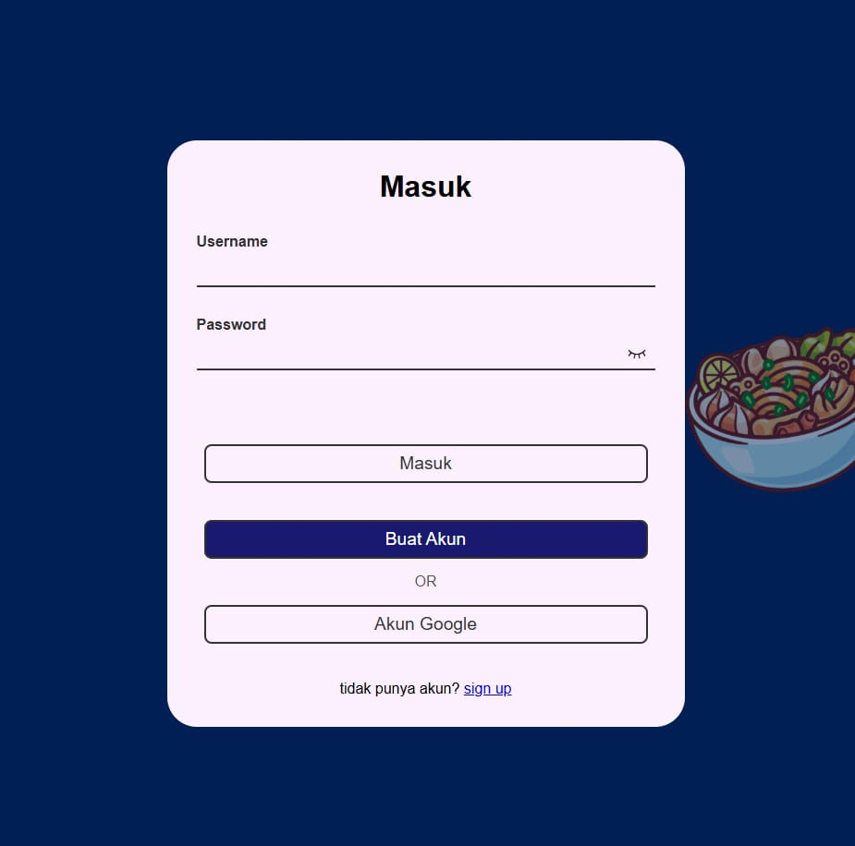

Slide 28


Slide 29
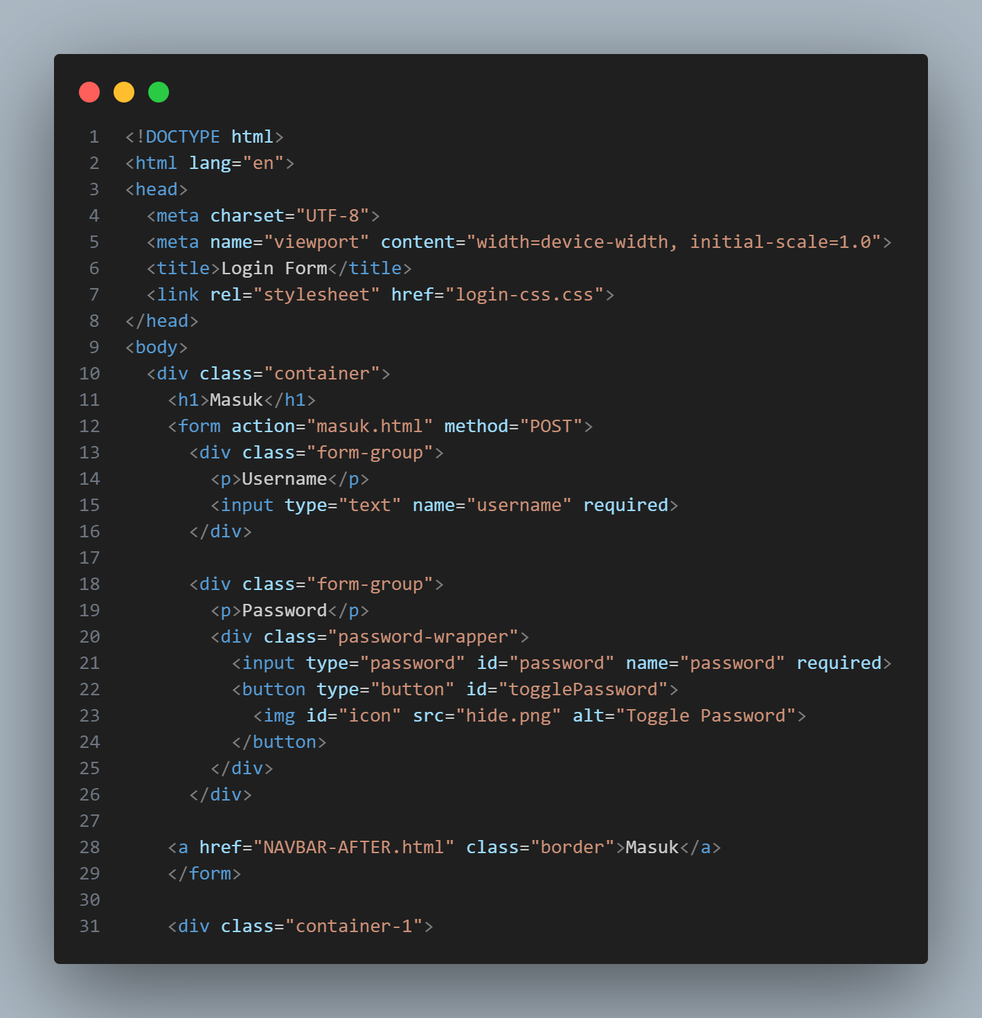
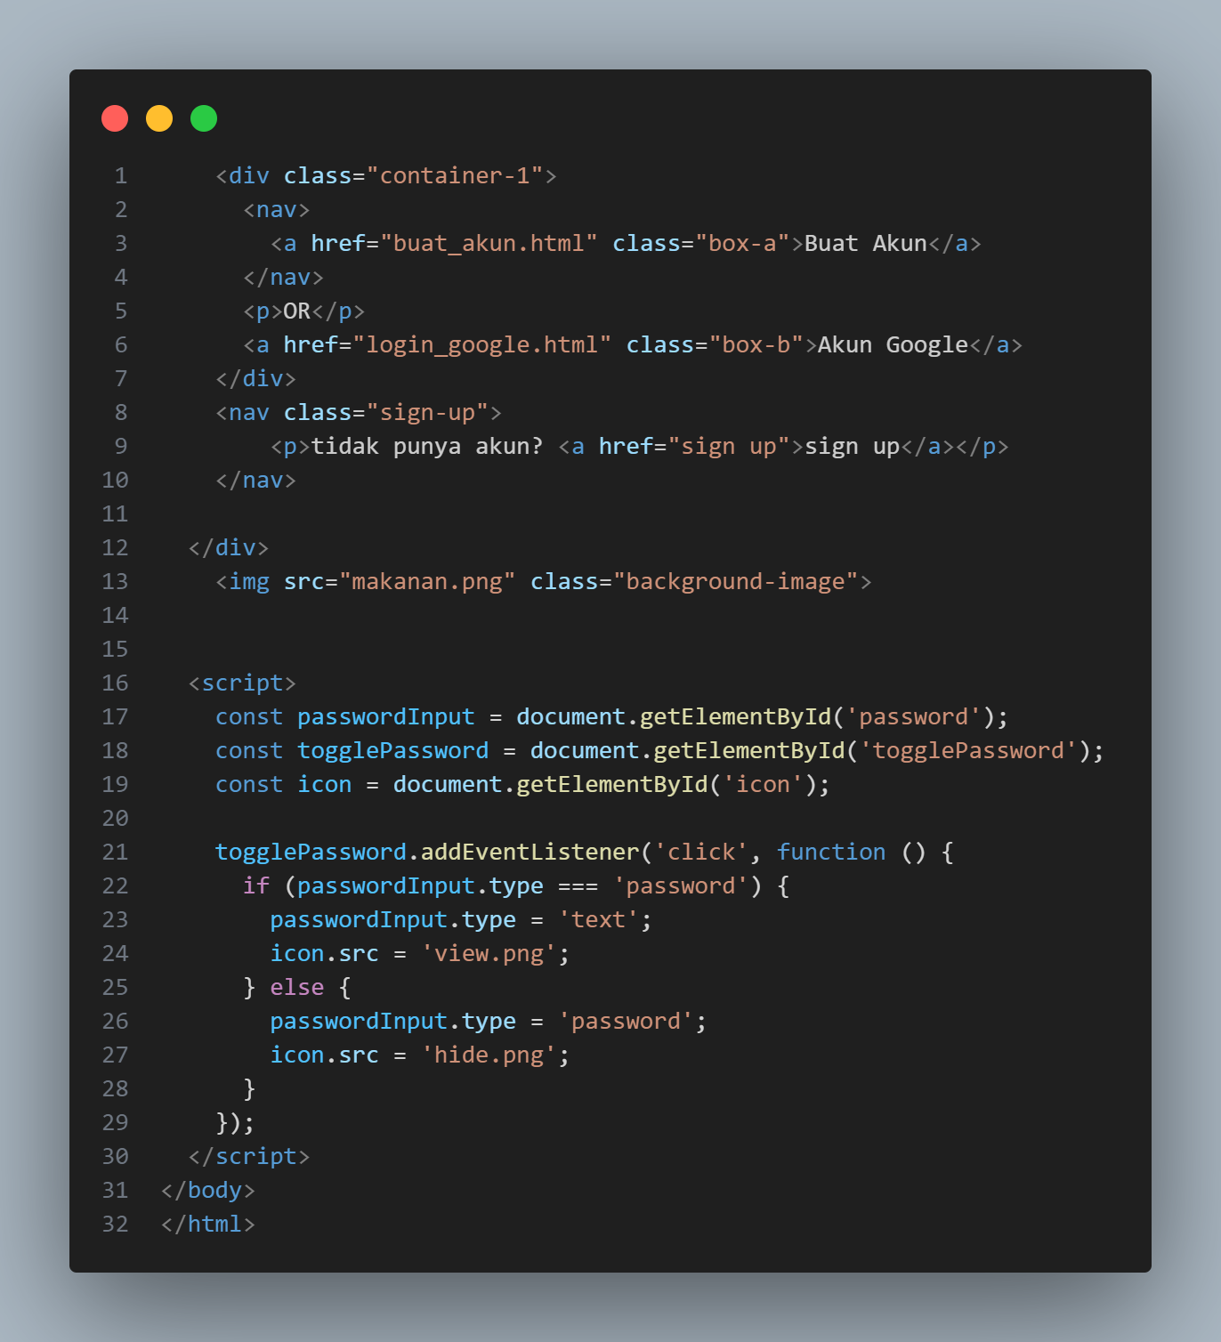

Slide 30
TERIMA KASIH

